Slide 1
14-cабақ.
3D панорама жасау.
Практикум
11-сынып

Slide 2
Сабақтың мақсаты:
Microsoft корпорациясы ұсынған Image Composite Editor программасымен 3D фотопанорама жасауды үйрену.

Slide 3
Image Composite Editor программасымен жұмыс жасаймыз
Программаны ресми Microsoft сайтынан немесе
  https:// www.microsoft.com/en-us/research/product/computationalphotography-applications/image-composite-editor/
  сілтемесі арқылы жүктеуге болады.

Slide 4
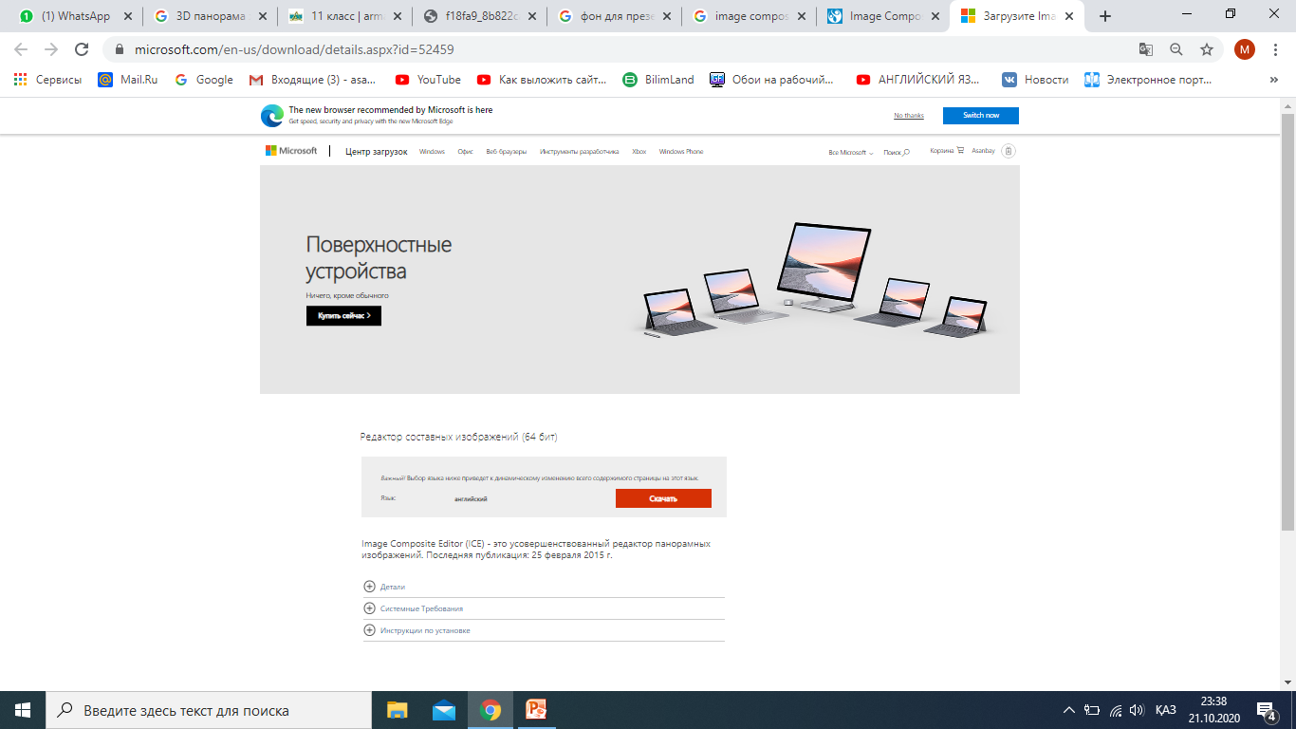
Microsoft жасаған Image Composite Editor программасын жүктеу ортасы

Slide 5
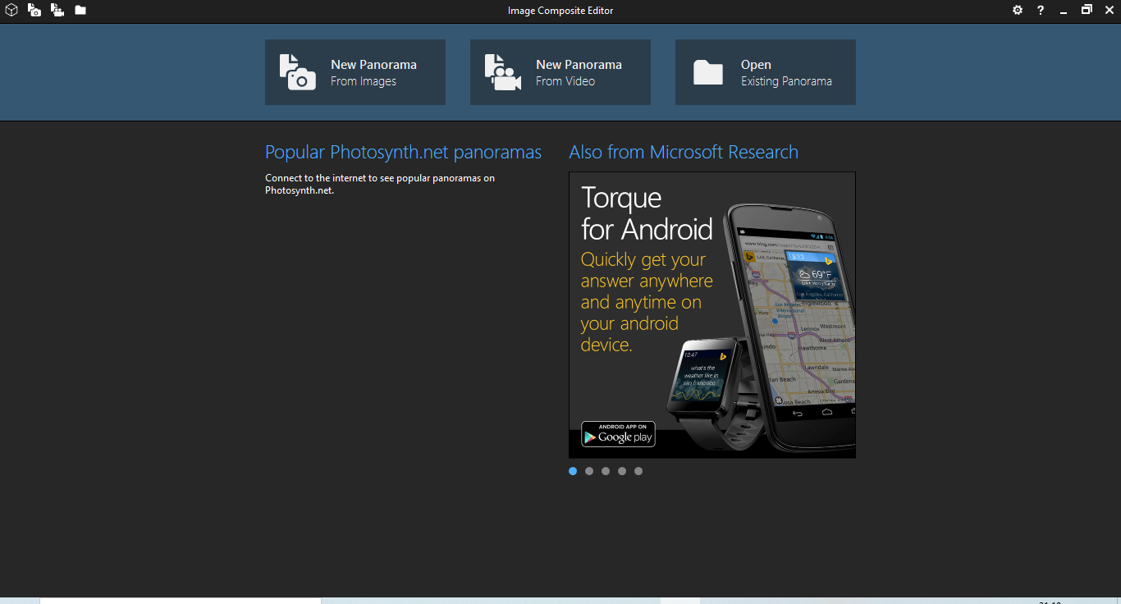
Image Composite Editor программасының алғашқы терезесі

Slide 6
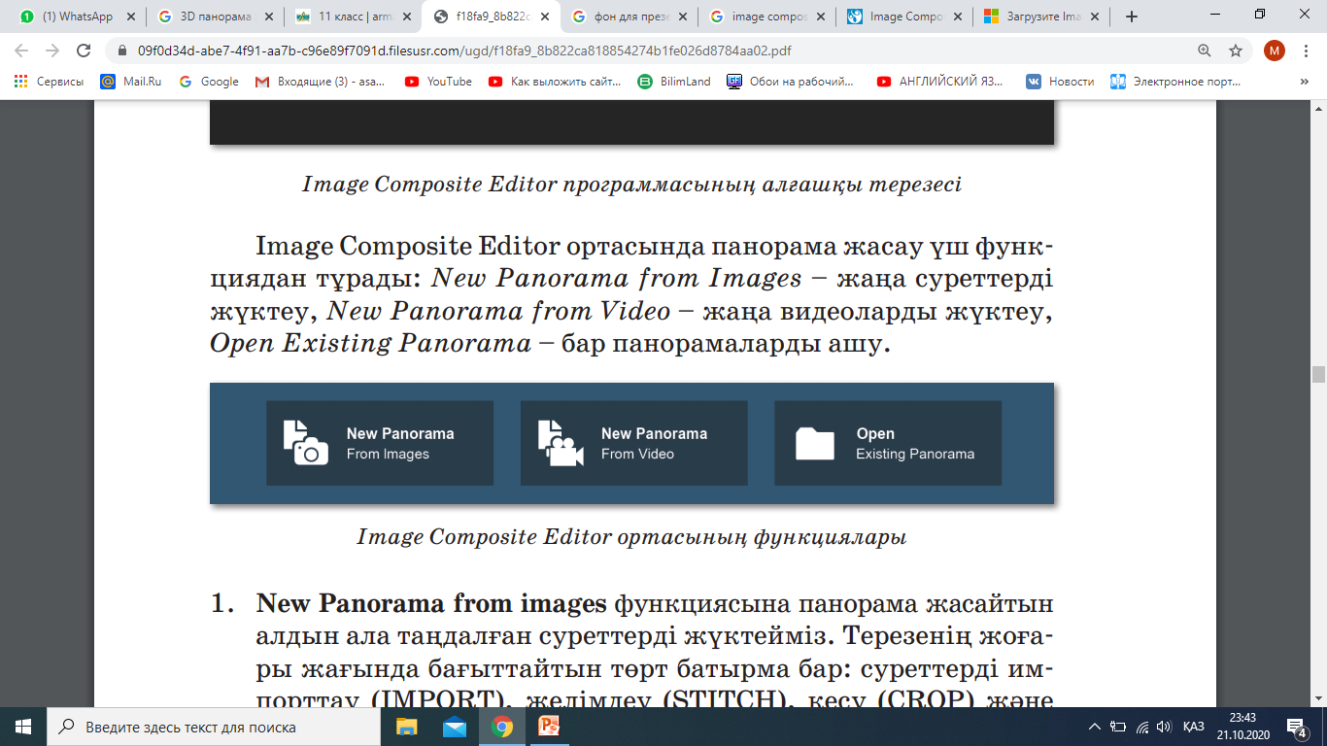
Image Composite Editor ортасының функциялары
Суреттерден жаңа
панорама жасау
Видеолардан жаңа
панорама жасау
Сақталған
панораманы ашу
Image Composite Editor программасы суреттер мен видеолардан 3D фотопанорама жасауға арналған. Видеоның көрсетілген кадрынан суреттер кесіп алып, панорама құрастырады.

Slide 7
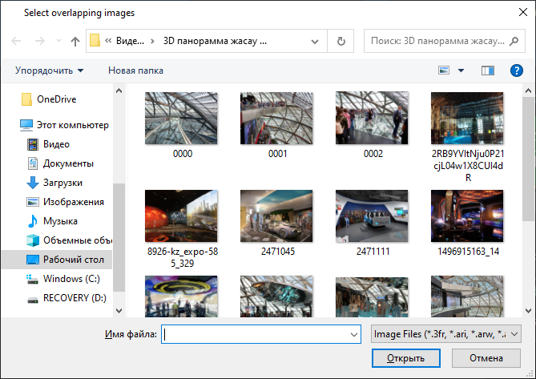
New Panorama from images функциясы
Суреттерден жаңа панорама жасау үшін таңдалған тақырыпта қажеттерді дайындап аламыз. Ол үшін фотоаппаратпен түсірілген суреттер немесе интернет желісінен суреттер жүктеп аламыз.
Қажетті суреттерді бір бумаға сақтайсыздар.
батырмасына басып, суреттер сақталған бумадан қажетті суреттерді келесі диологтық терезе арқылы бағдарламаға жүктеп аламыз.

Slide 8
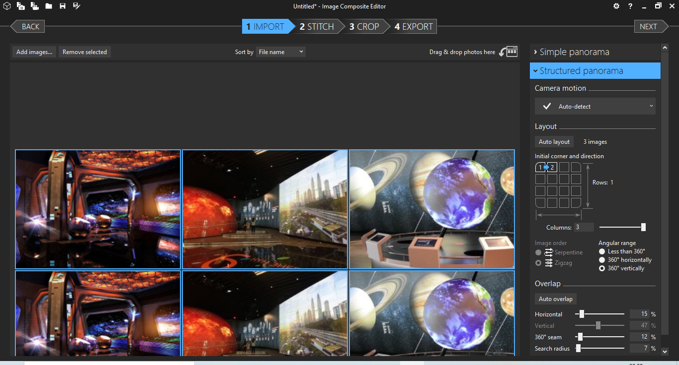
Импорттау (IMPORT) терезесі

Slide 9
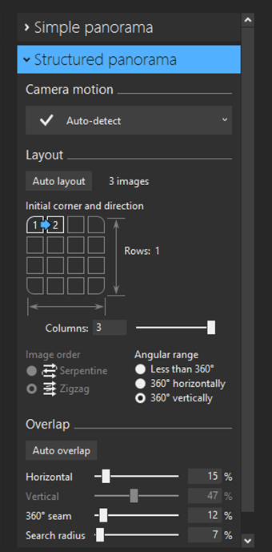
Импорттау (IMPORT) терезесінде
Import терезесінде 2 панорама бар. Олар:
Simple panorama – тек панорама. Егер осы панораманы түрін таңдалса, (STITCH) желімделмейді.
Structed panorama – бұл панорама түрінде суреттерді
Layout – бөлімінен
  Initial corner and direction - орналасу бағаны(rows) мен жолдар (columns) санын және көріну бағытын көрсетіп бересіз;
  Image order – суреттер орынласу тәртібі, 2 түрі бар.
  Angular range – суреттер диапазонын таңдайсыз.
Overlap – көрсеткіштері аз болған сайын суреттер бір-біріне жақын әдемі көрінеді. Auto overlap батырмасын басып, автоматты көрініс беру арқылы көрнекі панорама жасай аласыз.

Slide 10
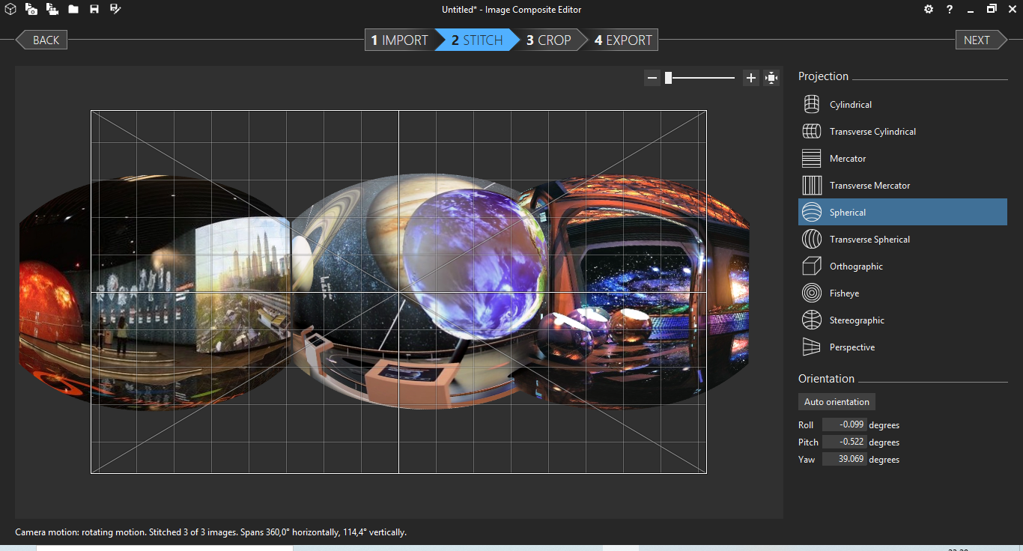
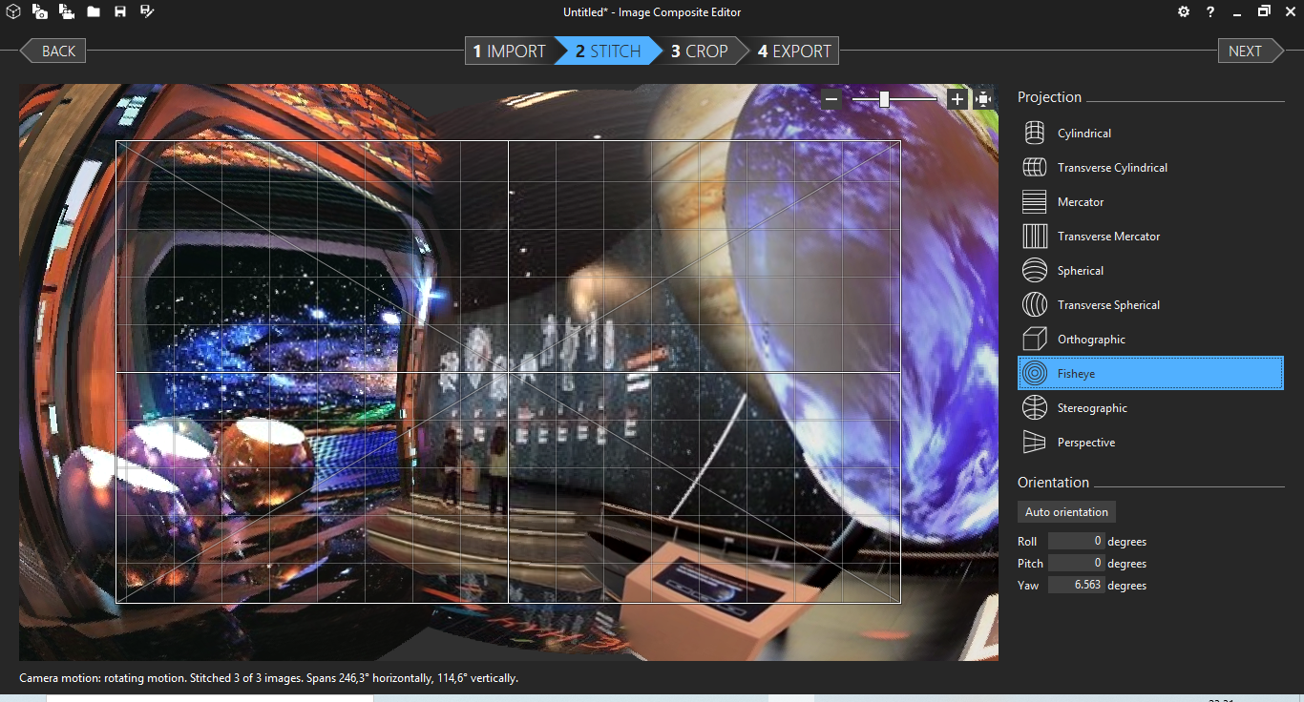
Желімдеу (STITCH) терезесі

Slide 11
Желімдеу (STITCH) терезесі
STITCH терезесінде
Projection – суреттердің неше түрлі проекциясы бар. Суреттердің орналасуы мен бағытына қарай өзіңізге ұнағанын таңдай аласыз.
Orientation – орналасуын көрсетесіз.

Slide 12
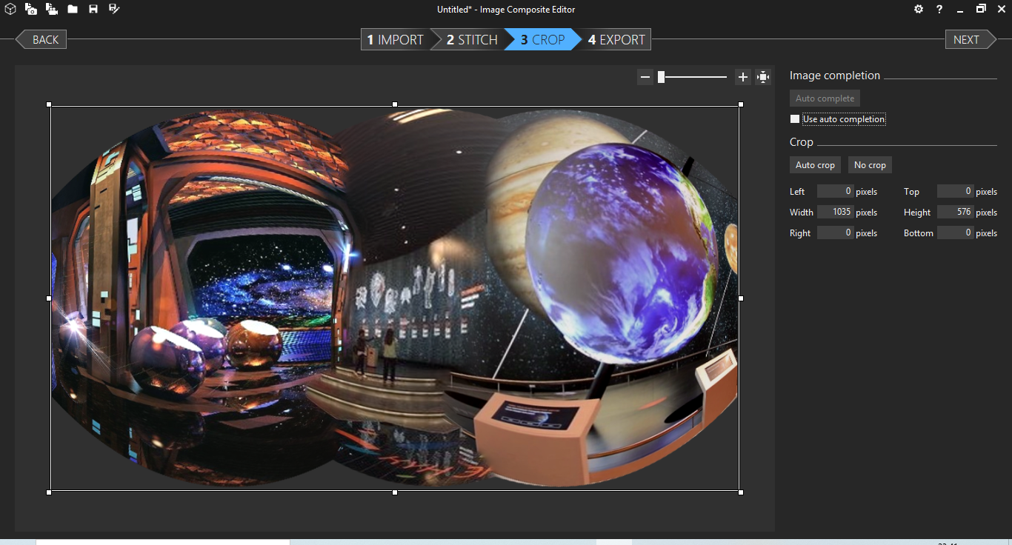
Кесу (CROP) терезесі

Slide 13
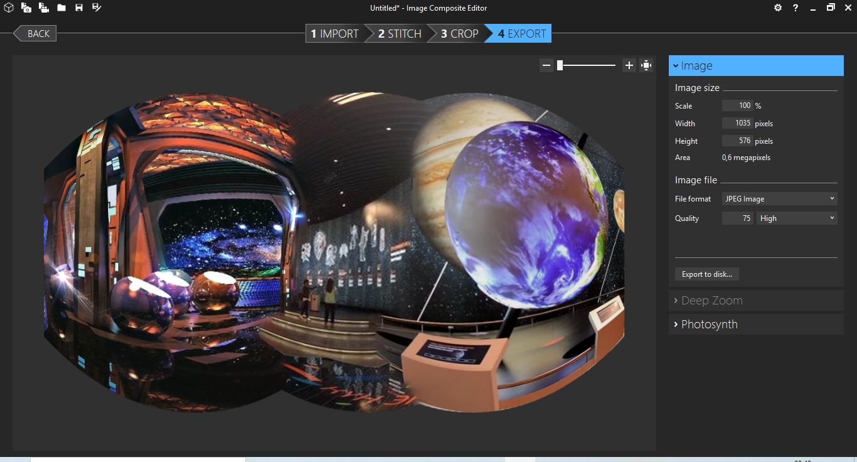
Экспорттау (EXPORT) терезесі

Slide 14
Экспорттау (EXPORT) терезесі
EXPORT терезесінде
Image – панораманы сурет ретінде сақтайсыз. Суреттің көлемін, биіктігі, ені, ауданын, типін және сапасын көрсетін Export to disk батырмасына басып суретті сақтайсыз.
Deep Zoom – панораманы веб беттеріне арнап сақтайды.

Slide 15
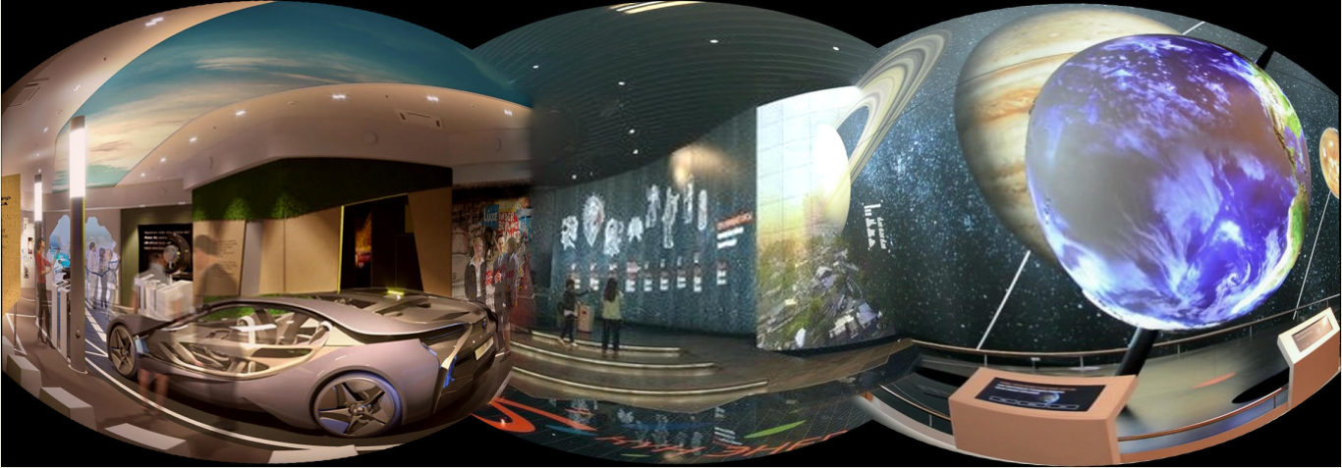
Фотопанорама нәтижесі
Панорама сурет ретінде .jpg форматында сақталған нәтижесі көрсетілді.

Slide 16
Практикалық тапсырма:
«Менің мектебім» атты фотопанорама жасаңдар.
Қажетті фотосуреттер дайындап алыңыздар;
Суерттер Image Composite Editor программа-сына Импорттау терезесінен Structed panorama арқылы қажетті опцияны таңдаңыздар;
Желімдеу, кесу, экспорттау қадамдарын орындау арқылы панорама жасаңыздар.

Slide 17
Назарларыңызға
рахмет!!!

